Slide 1

La rentrée de l’Epargne
Heure du Jeudi
29 septembre 2022

Slide 2
Contexte et enjeux
Approche globale
Accroches et exemples de situations clients
Nos solutions d’épargne
Zoom PEL et Quadreto
Où trouver l’information ?

Slide 3
Contexte et enjeux
Approche globale
Accroches et exemples de situations clients
Nos solutions d’épargne
Zoom PEL et Quadreto
Où trouver l’information ?
01

Slide 4



Contexte et enjeux
Le contexte économique actuel est source d’opportunités pour accompagner vos clients
Augmentation de la collecte
Interrogations et nouvelles priorisations
Des projets long terme toujours présents
La hausse des taux de l’épargne règlementée peut inciter les épargnants à puiser sur leur Dépôt A Vue (DAV), et à s’interroger sur la rentabilité des fonds € en assurance-vie.
Les besoins long terme des épargnants restent les mêmes :
  Préparer la retraite
  Avoir une épargne porteuse de sens
  Prévenir la dépendance
Les incertitudes sur l’économie et le pouvoir d’achat encouragent les comportements d’épargne.
Dans ce contexte mouvant, nos clients ont plus que jamais besoin d’être accompagnés dans leurs choix…
Nous sommes légitimes
Qui mieux que les Caisses d’Epargne pour conseiller sur l’épargne ?
Nous positionner comme banquier conseil est plus que jamais pertinent.
Nous avons toutes les offres nécessaires pour répondre à tous les profils et projets :
Epargne de précaution
Epargne à moyen / long terme

Slide 5
Contexte et enjeux
Approche globale
Accroches et exemples de situations clients
Nos solutions d’épargne
Zoom PEL et Quadreto
Où trouver l’information ?
02

Slide 6









Approche globale
Des solutions adaptées aux besoins de nos clients
Je réalise un rendez-vous / bilan sur l’épargne de mon client
Préparer l’entretien et analyser la situation du client en utilisant l’Aide à la Préparation de l’Entretien (APE), la fiche Parlez-moi de vous (PMDV) et Contact 360
Être proactif dans le suivi de la relation client
Prendre le temps de la découverte et de l’écoute du client
Expliquer, entendre les objections et y répondre
Présenter les avantages d’une diversification de l’épargne
Proposer une solution adaptée aux besoins et aux projets du client

Slide 7
Contexte et enjeux
Approche globale
Accroches et exemples de situations clients
Nos solutions d’épargne
Zoom PEL et Quadreto
Où trouver l’information ?
03

Slide 8
Accroches et exemples de situations clients
Chaque contact client doit être l’occasion d’un rebond Epargne
1
Lors de tout entretien ou contact client, entrant ou sortant, réalisez un rebond Epargne
En entretien autre qu’épargne
Lui présenter les solutions CE pour accompagner la réalisation de ses projets ou optimiser ses choix d’épargne.
> Comment aborder l’épargne dans un entretien autre qu’épargne ?
Monsieur Dupuis, nous nous voyons aujourd’hui pour… (banque au quotidien, crédit, assurance, prévoyance,…) et je vais bien sûr vous apporter les éléments de réponses à votre demande.
En préparant notre entretien et à la vue de votre épargne actuelle, je pense qu'il est important que nous abordions ensemble les évolutions récentes des taux d’épargne et de crédit sur la deuxième partie de notre rdv. Qu’en pensez-vous ?
Astuce : favoriser la proactivité sur l’épargne du client selon son niveau de liquidité + DAV
En rebond sur contact entrant
ou sortant
Proposer un RDV Epargne pour lui présenter les solutions CE ou optimiser ses choix d’épargne.
> Comment rebondir en proposition de prise de rdv Epargne ?
Monsieur ou Madame, ai-je bien répondu à vos attentes ? Je profite de notre échange pour évoquer l’évolution récente des taux d’épargne et de crédit. Je vous propose un rdv dédié :
pour prendre le temps de faire le point sur vos envies, projets ou besoins.
pour déterminer l'impact éventuel sur vos placements, vos projets, vos besoins.
Quelles sont vos disponibilités ? Plutôt Mardi / jeudi ? Début fin de journée? Visio / agence / téléphone ?

Slide 9




Accroches et exemples de situations clients
2
Lors de tout entretien, en face à face ou à distance, abordez avec le client le sujet Epargne
Bancarisation
Crédit
IARD / Prévoyance
Tous clients : En préparation d’entretien, analysez les flux sur les comptes bancaires pour identifier les versements programmés internes et/ou externes.
Approche Famille : identifiez l’épargne mise en place pour chaque membre de la famille.
Exemple : « En cette période de remontée des taux , je vous propose d’aborder votre stratégie d’épargne. L’objectif est de déterminer ensemble si les solutions mises en place sont toujours optimales pour vous permettre de réaliser vos projets ».
Lors de la réalisation du Point budget (revenus/charges) déterminez la capacité d’épargne du client.
Exemple : « L’établissement de votre point budget nous a permis de déterminer votre capacité d’Epargne de… Je vous propose de voir ensemble comment optimiser votre épargne pour réaliser vos projets en cette période de remontée des taux».
Lors d’un besoin de financement, favoriser nos solutions de crédit et conserver l’épargne du client.
Exemple : « Dans cette période de remontée des taux, je vous propose de vous présenter nos solutions vous permettant de financer votre projet aux taux actuels du marché ».
Abordez la protection de la Famille et la complémentarité des solutions de Prévoyance et d’Epargne.
  Exemple :
  « Pour vous permettre de protéger au mieux vos proches, de préparer et de réaliser les projets de chacun, je vous propose d’aborder nos solutions complémentaires de prévoyance et d’épargne ».

Slide 10

Accroches et exemples de situations clients
Comment accompagner au mieux nos clients dans un contexte qui évolue ?
Présentation des cas pratiques
3
J’épargne pour l’avenir, pour un projet moyen-long terme
Nous souhaitons mettre de côté pour nous, et anticiper les dépenses futures pour notre fils
Nous nous interrogeons sur le montant de nos revenus à la retraite
Epargner pour l’avenir
Lucie, 27 ans, jeune active, en début de vie professionnelle, cherche à se constituer un capital pour préparer l’avenir.
On lui a dit qu’il n’était pas judicieux d’ouvrir un contrat d’Assurance Vie car les livrets rapportent plus aujourd’hui.
Constituer une épargne pour son enfant
Sarah et Laurent, 33 ans, ont un enfant, Tom 5 ans et souhaitent anticiper son avenir. Ils veulent lui ouvrir un livret A.
Détenteurs d’un PEL à 1%, ils envisagent de le recycler sur un Livret A ou LDDS compte tenu de taux plus intéressants.
Se constituer un complément de revenu
pour la retraite
Julie et Paul, 40 ans souhaitent déjà anticiper leur retraite.
Ils s’interrogent sur les solutions d’épargne les plus adaptées.

Slide 11








Retour à la présentation des cas
Accroches et exemples de situations clients
Comment accompagner au mieux nos clients dans un contexte qui évolue ?
« J’épargne pour l’avenir, pour un projet moyen-long terme »
4
Découverte client
Solutions clés
Principaux arguments de Vente
Avant l’entretien : Utiliser l’APE
Analysez les revenus et les charges du client : Déterminez la capacité d’épargne régulière du client, elle permet la mise en place de versements programmés.
Analysez la synthèse MySys : Déterminez l’épargne de précaution adaptée : il est conseillé de conserver 3 mois de revenus minimum sur de l’épargne liquide.
Pendant l’entretien
Actualisez les données clients.
Complétez, si nécessaire, le QCF-QR.
Identifiez si existence d’une épargne externe (avoirs à la concurrence, PEE).
Identifiez les projets du client (nature, quel délai, etc.).
Epargne court terme
Livret A / LEP
Epargne moyen terme
PEL
Epargne financière
Assurance-vie (Millevie Essentielle 2)
Avec mise en place d’abonnement.
L’Assurance Vie permet :
De se constituer un capital pour tout projet à moyen/long terme.
D’alimenter son contrat de manière souple : seuils d’accès adaptés, possibilité de mise en place d’un versement régulier, de les diversifier/augmenter/diminuer/supprimer.
De bénéficier d’une enveloppe fiscale avantageuse.
D’accéder à un univers d’investissement large et diversifié adapté à votre profil.
Réponses aux objections
Points clés à retenir
« J’ai droit au LEP à 4,60%, pourquoi ouvrir un contrat d’Assurance Vie en plus»
Les livrets A/LEP permettent d’avoir une rémunération sur son épargne de précaution.
L’assurance Vie permet de préparer des projets moyen/long terme en ayant accès à une large gamme de supports adaptés à votre profil d’investisseur.
« Je préfère d’abord compléter mon LEP avant d’ouvrir une Assurance Vie»
Nous pouvons en effet compléter votre LEP pour constituer une épargne de précaution.
Je vous conseille aussi d’ouvrir dès maintenant un contrat d’assurance vie (min. 100€), pour prendre date, avec des versements réguliers (min. 30€ / mois), pour préparer vos projets à plus long terme.
« Les fonds sont bloqués sur l’Assurance Vie »
Je vous rassure, à tout moment, vous pouvez disposer de votre épargne.
Proposer l’abonnement sur tous types d’épargne
Proposer les solutions de diversification dans l’assurance vie (fonds temporaires, gestion déléguée…) selon le profil investisseur du client et son appétence au risque.
Rappel : La recherche de performance peut exposer le client à risque de perte en capital. Cette exposition varie en fonction des supports sélectionnés. Parlez en à votre client.

Slide 12
Retour à la présentation des cas
Accroches et exemples de situations clients
Comment accompagner au mieux nos clients dans un contexte qui évolue ?
« Nous souhaitons mettre de côté pour nous, et anticiper les dépenses
futures pour notre fils »
5
Découverte client
Solutions clés
Principaux arguments de Vente
Avant l’entretien : Utiliser l’APE
Analysez les revenus et les charges du client : Déterminez la capacité d’épargne régulière du client, elle permet la mise en place de versements programmés.
Analysez la synthèse MySys : Déterminez l’épargne de précaution adaptée : il est conseillé de conserver 3 mois de revenus minimum sur de l’épargne liquide.
Pendant l’entretien
Actualisez les données clients.
Complétez, si nécessaire, le QCF-QR.
Identifiez si existence d’une épargne externe (Avoirs à la concurrence, PEE).
Identifiez les projets du client (nature, quel délai, etc.).
Pour l’enfant
Epargne court terme : Livret A
Epargne moyen terme : PEL ou Parts sociales
Epargne financière : Assurance-vie (MILLEVIE Initiale 2)
Pour les parents
Epargne moyen terme : PEL ou Parts sociales
Epargne financière : Assurance-vie (Millevie Essentielle 2) / PERI (Millevie PER)
Avec mise en place d’abonnement
Pour l’enfant - Le livret A et Millevie Initiale 2 :
Le livret A est un placement sécurisé et disponible à tout moment. Son taux est actuellement intéressant mais il n’est pas garanti dans la durée.
L’assurance-vie est une solution complémentaire au livret A permettant de constituer un capital pour ses projets d’avenir (études, bien démarrer dans sa vie d’adulte,…).
Pour les parents - Le PEL :
Dans un contexte de forte hausse des taux de crédit, le PEL vous permet de bénéficier d’un taux de crédit immobilier fixe, connu à l’avance (2.2%).
Permet de se constituer une épargne à capital garanti et à un taux fixe garanti connu dès l’ouverture.
Est un moyen de préparer un projet immobilier, les études des enfants et /ou tout autre projet à moyen terme.
Réponses aux objections
Points clés à retenir
« Le taux du PEL est bas par rapport au Livret A, en plus les fonds sont bloqués 4 ans»
Le Livret A vous permet de vous constituer une épargne de précaution. Son taux n’est pas garanti dans la durée.
Le PEL est complémentaire. Son taux est garanti dans la durée. Il vous permet de préparer vos projets à moyen terme, à votre rythme, avec l’abonnement.
L'épargne accumulée vous permet de bénéficier d’un taux de crédit immobilier fixe, connu à l’avance (2.2%).
Je vous rassure, vos fonds restent disponibles*.
Le PEL est une solution d’épargne sûre, qui vous permet de vous constituer progressivement un capital que vous pourrez utiliser pour tout autre projet.
Vous pouvez aider l’un de vos proches parents** dans son projet immobilier en lui cédant vos droits à prêt (s’il est lui même détenteur d’un PEL ouvert depuis au moins 3 ans).
Je comprends votre surprise, mais sachez qu’ouvrir dès maintenant un contrat d’assurance-vie pour votre enfant permet de préparer ses projets d’avenir (études, entrée dans la vie active…).
Il pourra s’il le souhaite continuer à bénéficier des avantages de son contrat d'assurance vie avec des conditions fiscales avantageuses tant qu’il souhaitera le conserver (au-delà de la date initialement prévue par les parents).
Avec Millevie Initiale 2, les parents peuvent définir l’âge de disponibilité des fonds pour leur enfant (entre 18 et 25 ans).
Mettre en avant la souplesse de l’assurance vie grâce à l’abonnement (dès 30 € si versement initial de 100€) qui permet de se constituer un capital à son rythme.
Faire un point épargne pour les parents.
2. « Nous n’avons pas de projet immobilier »
3. « Nous trouvons bizarre d’ouvrir un contrat d’assurance-vie pour un enfant »
* Le retrait total ou partiel des fonds entraîne la clôture du PEL
** Ascendants, descendants et collatéraux

Slide 13



Retour à la présentation des cas
Accroches et exemples de situations clients
Comment accompagner au mieux nos clients dans un contexte qui évolue ?
« Nous nous interrogeons sur le montant de nos revenus à la retraite »
6
Découverte client
Solutions clés
Principaux arguments de Vente
Avant l’entretien : Utiliser l’APE
Analysez les revenus et les charges du client : Déterminez la capacité d’épargne régulière du client, elle permet la mise en place de versements programmés.
Analysez la synthèse MySys : Déterminez l’épargne de précaution adaptée : il est conseillé de conserver 3 mois de revenus minimum sur de l’épargne liquide.
Pendant l’entretien
Actualisez les données clients.
Complétez, si nécessaire, le QCF-QR.
Identifiez si existence d’une épargne externe (Avoirs à la concurrence, PEE).
Identifiez les projets du client (nature, quel délai, etc.).
Epargne court terme
Livret A / LEP
Epargne moyen terme
PEL
Epargne financière
Assurance-vie (Millevie Essentielle 2 ou Premium 2)
PERI (Millevie PER)
Avec mise en place d’abonnement.
L’Assurance Vie permet :
De se constituer un capital pour tout projet à moyen/long terme.
D’alimenter son contrat de manière souple : seuils d’accès adaptés, possibilité de mise en place de versements réguliers, de les diversifier/augmenter/diminuer/supprimer.
De bénéficier d’une enveloppe fiscale intéressante.
D’accéder à un univers d’investissement large et diversifié adapté à votre profil.
Le PERI permet :
De se constituer une épargne, à son rythme, pour percevoir un capital ou une rente à la retraite.
Il bénéficie d’un cadre fiscal privilégié, au choix : à l’entrée ou à la sortie.
De compléter ses revenus, notamment pour la retraite avec des conditions de sorties possibles sous conditions.
Réponses aux objections
Points clés à retenir
« Nous n’avons pas de grosses sommes à placer, nos Livrets A, LDD… actuels nous suffisent …»
Les livrets A/LEP permettent d’avoir une rémunération sur son épargne de précaution.
L’assurance Vie permet de préparer des projets moyen/long terme en ayant accès à une large gamme de supports financiers adaptés à votre profil d’investisseur.
« Nous sommes encore jeunes, nous préférons attendre avant d’ouvrir ce genre de contrats (Ass. Vie , PERI) »
Il est important d’anticiper le plus tôt possible votre retraite. D’ailleurs je vous propose de faire tout de suite une rapide simulation pour évaluer votre retraite.
En commençant le plus tôt possible, vous vous constituez une épargne à votre rythme pour percevoir un capital ou une rente à la retraite.
Les versements effectués sur le PER vous apportent des avantages fiscaux.
« Pourquoi je payerais des frais, alors que les livrets et plan d’épargne sont gratuits »
Les frais sont la contrepartie des services apportés : accompagnement, conseil, options de gestion du contrat (garantie plancher, sécurisation progressive… ).
Voir argumentaire Ecureuil Vie
Ces frais sont aussi à mettre en regard de la performance globale de votre investissement (rendement, avantages fiscaux… ), dans la durée de votre placement.
S’appuyer sur le simulateur retraite pour sensibiliser le client.
Relevé de Carrière* : Transmis par courrier des Caisses de Retraite ou disponible via leur site internet.
Possibilité de sortie anticipée, sous conditions, en cas d’achat de résidence principale (pour le PERI).
PERI : Ouverture à partir de 100€ avec un abonnement de 30€ min/ mois.
* Les premiers relevés sont transmis à 40 ans

Slide 14
Contexte et enjeux
Approche globale
Accroches et exemples de situations clients
Nos solutions d’épargne
Zoom PEL et Quadreto
Où trouver l’information ?
04

Slide 15



Nos solutions d’épargne
Epargne de précaution ou Epargne projet ?
1
Epargne de précaution
Epargne de projet
L’épargne bancaire est garantie et totalement disponible : elle s’apparente à de la trésorerie.
Les fonds déposés par l’épargnant constituent des ressources pour la banque, qui équilibre ses engagements de crédits : ils figurent à son bilan, d’où le nom d’épargne bilancielle.
Il s’agit le plus souvent d’une épargne réglementée, avec des plafonds de versement et une rémunération fixée par décret et exonérée d’impôt (Livret A, Livret de Développement Durable, Livret Jeune, PEL/CEL).
Hors épargne réglementée, on trouve principalement des Comptes sur Livrets (Vert et Régionaux) et Compte à terme (CAT). Il y a deux types de CAT : le premier type propose un taux fixe sur toute la période, alors que d’autres CAT proposent un taux d’intérêt progressif qui évolue avec le temps. Les intérêts des comptes sur livrets et comptes à terme sont soumis à l'impôt sur le revenu et aux prélèvements sociaux.
L’épargne financière est placée directement sur les marchés (monétaires, obligataires, actions). Le banquier a un rôle de distributeur et fait intervenir toute une chaine de valeur, allant du dépositaire au gestionnaire.
L’épargne financière supporte un risque de perte en capital totale en contrepartie d’espoirs de gains et se caractérise par une gestion permanente du couple risque/rendement.
Une grande variété de choix s’offre à l’investisseur mais l’accès aux différents marchés se fait habituellement via des OPC (Organismes de placement collectif) permettant d’accéder à des portefeuilles déjà constitués balayant un périmètre mondial. L’épargnant détiendra ces titres dans un compte spécifique (CTO/PEA) par lequel transiteront ses opérations d’achat et de vente.
Autre possibilité, il pourra investir dans les mêmes instruments financiers via une enveloppe assurance vie ou contrat de capitalisation. La prise de risque est la même et le résultat sera similaire pour la valorisation de son épargne, mais dans un tout autre contexte pratique, juridique et fiscal.

Slide 16

Nos solutions d’épargne
De l’épargne court terme à l’épargne long terme
2
Support
Objectif
Conseils
Epargne Court Terme
Compte de dépôts & Livrets
Epargne de précaution qui peut être mobilisée en urgence en attendant de pouvoir refinancer ou de retirer de son épargne moyen-long terme.
Quel montant souhaitez vous conserver en cas d’urgence ou d’imprévu ? En général, nous conseillons 2 à 3 mois de salaire.
Epargne Moyen Terme
Parts Sociales & PEL et Quadreto
Epargne pour réaliser des projets de moyen terme comme des petits travaux, l’acquisition d’une voiture, acquisition immobilière.
Par quel moyen envisagez-vous de financer votre futur voiture et / ou des travaux dans votre maison ? (défensif épargne : proposition de crédit).
Epargne Long Terme
ASV, PEA & PERi
Préparer des projets à long terme comme l’acquisition immobilière, la retraite, la transmission, etc.
Parlez moi de vos projets ?
Comment préparez-vous votre avenir ?
Qu’avez-vous mis en place ?

Slide 17
Nos solutions d’épargne
Les produits d’épargne en CEGEE en fonction des projets
3
Nom
Valeur d’usage
Rémunération
Plafond
Fiscalité
Epargne de Précaution : Financer ses petits plaisirs et faire face aux imprévus.
Livret A
LDDS
Livret A : les fonds collectés sont centralisés par la Caisse des dépôts et consignations. Ils servent à financer le logement social et le renouvellement urbain.
LDDS : pour contribuer au financement des PME ainsi qu'à l'économie sociale et solidaire.
2% *
Livret A: 22 950 €
LDDS: 12 000 €
Exonéré d'impôts et de PS⁽¹⁾
LEP
Destiné aux personnes aux revenus modestes, il est soumis à un plafond de revenus (RFR). Il permet à ses titulaires de placer leurs économies tout en leur assurant un maintien de leur pouvoir d'achat.
4,60% *
7 700 €
Exonéré d'impôts et de PS⁽¹⁾
Livret Jeune
Livret pédagogique de gestion de budget
Permettre aux jeunes de disposer d'un livret pour déposer ou retirer de l'argent.
Apprendre au jeune à gérer son budget, en déposant et retirant des fonds avant sa majorité.
2,75%
1 600 €
Exo d'impôts et de PS⁽¹⁾
Livret 10 - 12
1 400 €
PFU 30% ou sur option barème de l’impôt
CSL vert
Livret dont l’encours est orienté vers des financements de projets respectueux de l’environnement
0,80%*
illimité
PFU 30% ou sur option barème de l’impôt
Epargne Moyen Terme : Anticiper ses projets de demain.
PEL
Pour épargner jusqu'à 15 ans et bénéficier d'un prêt à taux préférentiel pour financer une acquisition, une construction ou des travaux.
1%*
61 200 €
PFU 30% ou sur option barème de l’impôt
Emprunt
Bénéficier de revenus complémentaires réguliers à un taux garanti pendant une durée fixe
3,50%
fin 21/10/2022
Illimité
PFU 30% ou sur option barème de l’impôt
Compte à terme
Bénéficier de taux d’intérêts plus élevés que ceux des livrets d’épargne réglementée en échange du blocage de la somme déposée pendant un certain temps
CAT 3 ans : 1,90%*
illimité
PFU 30% ou sur option barème de l’impôt
Epargne long Terme : Préparer son avenir.
Assurance-Vie
Le couteau suisse de l'épargnant pour préparer ses projets (financer les études des enfants, compléter ses revenus, protéger ses proches…)
Variable selon les supports:
Actions
Obligations
Immo
Structurés
Risque de perte en capital
Illimité
Fiscalité allégée sur les gains et les successions
PERI
Idéal pour préparer sa retraite.
Illimité
Fiscalité allégée
à l'entrée ou la sortie
PEA
Pour acquérir des actions d’entreprises françaises ou européennes tout en bénéficiant d’une fiscalité avantageuse.
150 000 €
Gains exonérés (hors PS⁽¹⁾) dès la 5ème année
* : Taux au 16/09/2022 - PS⁽¹⁾ : Prélèvement Sociaux

Slide 18
Nos solutions d’épargne
Principales solutions en épargne financière du Q3 2022 pour diversifier la collecte de nos clients Grand Public
4
OFFRE |  | EMETTEUR |  | DURÉE DU CONTRAT |  | MÉCANISME
Service de Gestion Déléguée |  | VEGA IM |  | N/A |  | Confier la sélection et l’arbitrage des supports financiers à des experts pour bénéficier du meilleur couple rendement/ risque sur le long terme, en fonction du profil investisseur à partir de 1 500 € en assurance vie.
Obligation Verte Avenir Responsable 2 |  | BGC |  | 10 ans |  | Coupon 6% par an en cas de sortie anticipée l’année 5 si l’indice est ≥ au niveau initial & garantie du capital à 95% à échéance l’année 10.
Rendement / risque modéré
Emprunt BPCE Du 21/09 au 21/10/2022 |  | BPCE |  | 5 ans |  | Coupon 3,5% par an & garantie du capital à 100% à échéance.
Offre en durée et/ou quantité limitée

Slide 19

Nos solutions d’épargne
Principales solutions en épargne financière du Q3 2022 pour diversifier
la collecte de nos clients Premium
5
OFFRE |  | EMETTEUR |  | DURÉE DU CONTRAT |  | MÉCANISME
SCPI de rendement |  | AEW Patrimoine, Atream, Midi2i, Sofidy |  | N/A |  | Diversifier son patrimoine dans l’immobilier professionnel en profitant d’un couple rendement/ risque attractif et de revenus corrélés à l’inflation.
Obligation Verte Avenir Responsable 2 |  | BGC |  | 10 ans |  | Coupon 6% par an en cas de sortie anticipée l’année 5 si l’indice est ≥ au niveau initial & garantie du capital à 95% à échéance l’année 10.
Rendement / risque modéré
Emprunt BPCE du 21/09 au 21/10/2022 |  | BPCE |  | 5 ans |  | Coupon 3,5% par an & garantie du capital à 100% à échéance.
Délégation de gestion |  | VEGA IM |  | N/A |  | Confier la sélection et l’arbitrage des supports financiers à des experts pour bénéficier du meilleur couple rendement/ risque sur le long terme, en fonction du profil investisseur à partir de 1 500 € en assurance vie.
FCP Coralium PEA Santé |  | NIMI |  | 8 ans |  | Coupon 8% par an en cas de sortie anticipée de l’année 2 à 7 si l’indice est ≥ au niveau initial & garantie du capital jusqu’à une baisse de l’indice de 40% à échéance l’année 8.
Rendement / risque élevé
Titre de créance vert IRIS IMPACT |  | BGC |  | 8 ans |  | Coupon 6,50% par an en cas de sortie anticipée de l’année 2 à 7 si l’indice est ≥ au niveau initial & garantie du capital jusqu’à une baisse de l’indice de 40% à échéance l’année 8.
FCP IRISEA SANTE |  | NIMI |  | 8 ans |  | Coupon 5,75% par an en cas de sortie anticipée de l’année 2 à 7 même en cas de baisse de l’indice jusqu’à 10% du niveau initial & garantie du capital jusqu’à une baisse de l’indice de 40% à échéance l’année 8.
Offre en durée et/ou quantité limitée

Slide 20



L’Epargne en VAD
Nos solutions d’épargne
6
Les produits d’Epargne éligibles à la vente à distance
Produits
CEL | X | X
Compte de dépôt |  | X | X
LEP | X | X
Livret 10-12 mineur | X | X
Livret A majeur - mineur | X | X | X
Livret B | X | X
Livret de développement durable et solidaire | X | X | X
Livret GrAnd FormAt | X | X
Livret Grand Prix | X | X
Livret Jeune | X | X | X
Livret Jeune mineur | X | X
PEL | X | X | X
PEL mineur | X | X
SED
Papier
Selfcare
Ouverture des produits d’épargne

Slide 21
Contexte et enjeux
Approche globale
Accroches et exemples de situations clients
Nos solutions d’épargne
Zoom PEL et Quadreto
Où trouver l’information ?
05

Slide 22


Zoom PEL et Quadreto
Dans le contexte actuel, le PEL retrouve sa valeur d’usage
1
Dans le contexte actuel de hausse des taux, le PEL retrouve tout son intérêt :
  Il permet aux clients de diversifier ses encours et placer un capital sur une durée répondant à ses besoins de placement.
  Le client peut bénéficier d’un prêt épargne logement dont le taux est fixé à l’ouverture du PEL. Les caractéristiques du prêt (taux d'intérêt, versement ou non d'une prime) dépendent de la date d'ouverture du PEL. Pour tout savoir sur le prêt épargne logement cliquez ICI.
  La solution PEL Quadreto permet au client de ne pas avoir à se préoccuper des versements règlementaires sur la partie PEL, tout en bénéficiant d’une rémunération plus attractive.
Le contrat Quadreto est un Plan d'Epargne Logement auquel sont associés plusieurs comptes à terme. Il a pour objet de valoriser un capital à un taux fixe. Le titulaire donne l'ordre de prélever le montant total de son investissement et de répartir cette somme entre :
  un Plan d'Epargne Logement ouvert aux conditions prévues par la réglementation « Epargne Logement ».
  Plusieurs comptes à terme (leur nombre variant en fonction de la durée totale du placement). Les échéances respectives de chacun des comptes à terme sont échelonnées et constituent des versements règlementaires du Plan d'Epargne Logement. Les montants respectifs des comptes à terme sont déterminés par la Caisse d'Epargne de sorte que leurs valeurs de remboursement respectives soient conformes à la réglementation.
La répartition des montants entre le versement initial sur le PEL et des différents CAT, ainsi que la fixation des taux de rémunération des CAT, est fonction du montant investi, de la durée et de l’option choisie par le client entre Quadreto CAPI ou à revenus.

Slide 23
Zoom PEL et Quadreto
Caractéristiques du PEL
2
Caractéristiques générales PEL
Durée | Entre 4 et 10 ans pour les versements et 15 ans pour la détention.
Montant minimum du versement initial | 225€
Plafond des dépôts | 61 200€
Versement annuel minimal | 540€ minimum
Rémunération | 1%
Prime d’état (sous condition de réalisation d’un prêt immobilier de 5000€ minimum) | Entre 1000 et 1525€ (sous conditions de normes de développement durable)
Taux prêt épargne logement | 2,20% (correspond à la rémunération PEL +1,20%, soit 2,20% pour les ouvertures actuelles)
La durée théorique de base du plan est de 4 ans, car c'est à partir de cette durée qu'il permet d'emprunter et de profiter de 100% de la prime d'État.
Au-delà de 4 ans, le plan peut être prolongé jusqu'à 10 ans, les conditions de fonctionnement sont identiques.
À partir de 10 ans, il n'est plus possible de faire des versements sur le plan, cependant le capital acquis continue de générer des intérêts pendant cinq ans au taux en vigueur, sans prime.
Après 15 ans, le PEL est automatiquement transformé en un livret d'épargne classique, de type livret bancaire.
NB : Les PEL ouverts avant le 28/02/2011 ont pour leur part une durée illimitée.

Slide 24
Zoom PEL et Quadreto
Le Quadreto à capitalisation permet de cristalliser l’épargne de nos clients entre 4 et 10 ans.
2
Caractéristiques générales QUADRETO à capitalisation
Durée | 4 ans 6 ans 8 ans 10 ans
Montant minimum du versement initial | 6 000€
Montant maximum du versement initial | 50 000€
Abonnement | Autorisé sur la partie PEL
Pénalités en cas de retrait anticipé sur les CAT | 80% des intérêts bruts
Périodicité des échéances des CAT | Semestriel
Les CAT se clôturent progressivement de façon semestrielle pour alimenter le PEL et répondre aux exigences réglementaires de versement. Ainsi, au termes du contrat Quadreto, seul le PEL subsiste, l’intégralité du capital et des intérêts des CAT y sont versés (après application de la fiscalité et des prélèvements sociaux en vigueur). Le titulaire a alors la possibilité :
  Soit de proroger son PEL dans la limite de 10 ans (sous réserve du respect des versements réglementaires).
  Soit conserver son PEL en l’état (ce qui engendrera la clôture à la prochaine date anniversaire si le versement des 540€ annuel n’est pas respecté).
  Soit demander la clôture de son PEL.

Slide 25

Zoom PEL et Quadreto
Illustration du fonctionnement du Quadreto CAPI
3
Exemple avec un Quadreto Capi 10 ans avec 20 000€, TRAAB à 2,10%
Montant total de l’investissement du client
Ouverture PEL
15 473€
Tous les 6 mois, l’un des CAT va se clôturer pour aller alimenter le PEL
Ouverture de 19 CAT
4 527€
20 000 €
A l’issue des 10 ans, le client récupèrera en une fois, son capital initial + les intérêts nets.
Valeur nette à l’échéance : 23 455€.

Slide 26
Zoom PEL et Quadreto
Le Quadreto à revenus permet au client de disposer d’un revenu trimestriel complémentaire
4
Caractéristiques générales QUADRETO à revenus
Durée | 4 ans 6 ans 8 ans 10 ans
Montant minimum du versement initial | 15 000€
Montant maximum du versement initial | 75 000€
Abonnement | Autorisé sur la partie PEL
Pénalités en cas de retrait anticipé sur les CAT | 80% des intérêts bruts
Périodicité des échéances des CAT | Trimestriel
A chaque échéance trimestrielle de CAT 135€ sont versés sur le PEL pour répondre au versement réglementaire, puis le reliquat du capital du CAT avec les intérêts nets générés sont versés sur le compte du client.
La répartition de l’investissement entre les CAT et le PEL dépend du montant de revenus périodiques souhaités par le client.
Au terme du contrat, le titulaire a alors la possibilité :
  Soit de proroger son PEL, dans la limite de 10 ans (sous réserve du respect des versements réglementaires).
  Soit conserver son PEL en l’état (ce qui engendrera la clôture à la prochaine date anniversaire si le versement des 540€ annuel n’est pas respecté).
  Soit demander la clôture de son PEL.

Slide 27
Zoom PEL et Quadreto
Illustration du fonctionnement du Quadreto à revenus
3
Exemple Quadreto à revenus 10 ans avec 20 000€ et souhait de revenus de 200€ / trimestre, TRAAB à 2,10%
Montant total de l’investissement du client
Ouverture PEL
8 377€
Tous les 3 mois, l’un des CAT va se clôturer et va alimenter le PEL à hauteur de 135€. Le reliquat sera versé sur le compte courant du client.
Ouverture de 40 CAT
11 623€
20 000 €
Total revenus nets perçus : 8 000€ (soit 200€ par trimestre sur le compte courant du client).
Valeur nette à l’échéance : 14 732€.

Slide 28
Contexte et enjeux
Approche globale
Accroches et exemples de situations clients
Nos solutions d’épargne
Zoom PEL et Quadreto
Où trouver l’information ?
06

Slide 29





Où trouver l’information ?
Kit et outils commerciaux EVD
L’assurance Vie :
  La Capsule « Les incontournables » Showroom
  Les magazines J'assure
  N° 69 de janvier 2022 et 71 de juin 2022
  Gestion déléguée
    L'outil d'aide à la vente
    La calculette répartition GEDEL
  Les vidéos "options d'arbitrage
  automatiques"
  https://myeav.ecuvie.assurances.d.bbg/jcms/lpn32_31072/assurance-vie
  L'Indispensable
  Disponible en version digitale sur MyEAV
  https://myeav.ecuvie.assurances.d.bbg/jcms/
  lch_24174/indispensable-2022
La retraite :
  Les Outils d’aide à la vente
    Le PERi pour tous
    Mise en marché PER
  Retraite Approche globale Retraite (support BPCE)
  avec éléments de contexte, de parcours, d’offre, cas d’usage, dispositifs d’animation, formation cas clients
  La « box retraite » Showroom (collection permanente)
  Les magazines J'assure N°64, 68, 71
  (papier et digital)
  Les simulateurs
Également en version digitale sur MyEAV

Slide 30
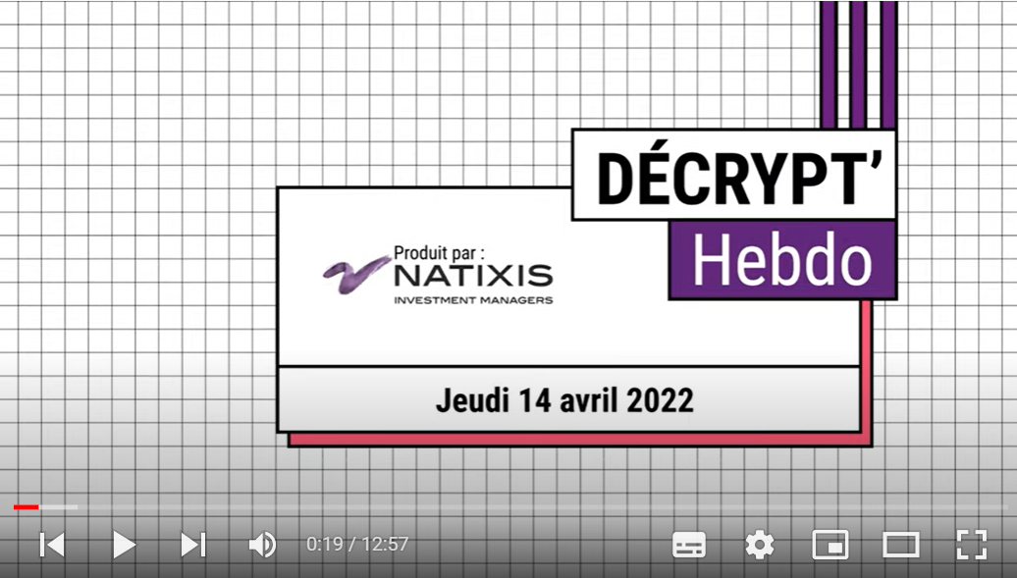




Où trouver l’information ?
Kit et outils commerciaux NIMI
  Une Page centrale disponible dans DEFI : « Marchés financiers : Actualités géopolitiques & sanitaires »
  Page alimentée régulièrement et centralisant tous les contenus de Natixis IM Réseaux et ses affiliés sur l’actualité des marchés financiers dans les récents contextes de crise sanitaire et géopolitique. Un canal apprécié avec +500 visiteurs uniques /jour en moyenne et 100 000 pages vues sur 2022. Vous y trouvez notamment :
  Points marchés/gestion avec VEGA IM
  Des vidéos courtes (4-6min) pour faire un focus sur la Gestion Déléguée et les OG Premium.
    Page dédiée Gedel
    Page dédiée OG Premium
  L’Emission « Décrypt’ Hebdo » → Tous les épisodes disponibles en replay
  Un format court (10-15min) entre une journaliste et un expert de NIM Solutions, diffusé chaque vendredi et visant à décrypter l’actualité, les faits marquants et leurs impacts sur les marchés et les allocations. Près de 10 000 visionnages au global.
  Vidéos d’analyses sur des thématiques précises
  Des vidéos courtes (2min) pour analyser les grands sujets et thèmes du moment liés aux conflit russo-ukrainien et ses effets sur les marchés
  Podcasts « Macro / Marchés financiers »
  Un format audio mis en place très rapidement dès le 1er jour du conflit Ukraine / Russie , avec les équipes de NIM Solutions. Plus de 4 600 écoutes au global.
  Infographies spéciales actualisées régulièrement
    Q&A pour les épargnants : Situation sur les marchés financiers
    7 raisons de continuer d’investir dans les OPC
    5 astuces à garder en tête quand les marchés sont chahutés

Slide 31
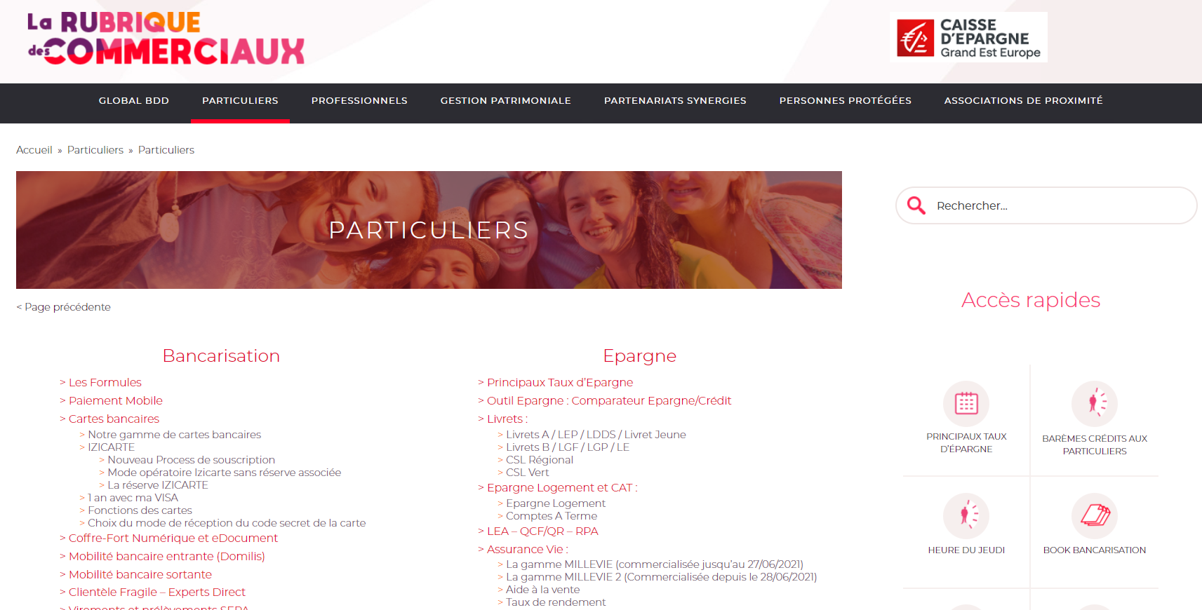
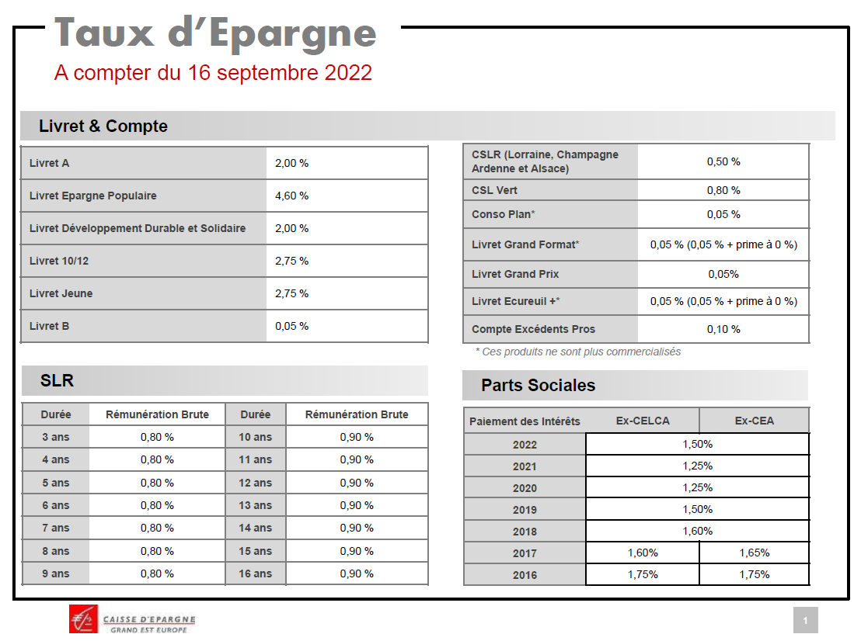
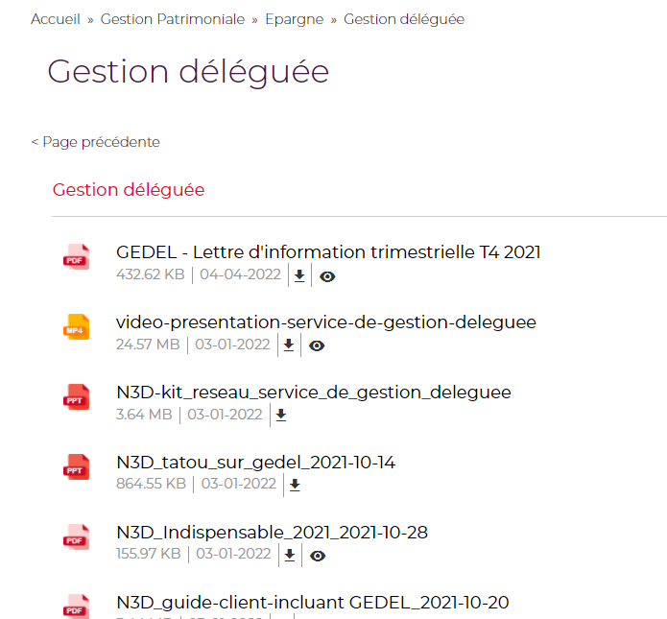


Où trouver l’information ?
Kit et outils commerciaux CEGEE
  Retrouvez dans la rubrique des commerciaux :
  Le tableau des principaux taux d’épargne
  Toutes les informations sur nos produits d’épargne (livrets, Epargne logement, CAT, Assurance Vie, OPCVM et titres…)
  Des pages spécifiques sur certaines thématiques (Gestion déléguée, Gestion sous mandat, LEA, détail des fonds thématiques…)
  Toutes les HDJ dédiées à l’Epargne
  Et plus encore…
  Et bien sûr, n’hésitez pas à poser vos questions
  à Cloé

